Slide 1



Trabajo Integrador
E-Sport-Commerce
Alumnos:
Fleck, Fernando
Rueda, Santiago
Vallecillo, Francisco

Slide 2
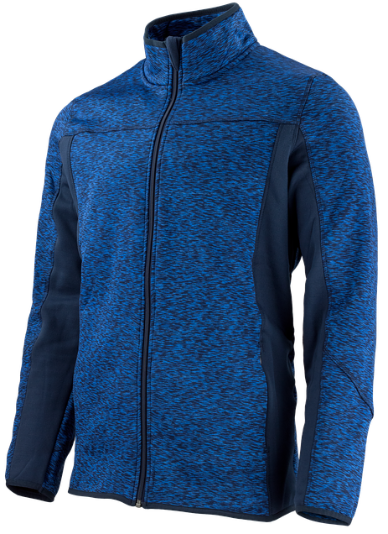
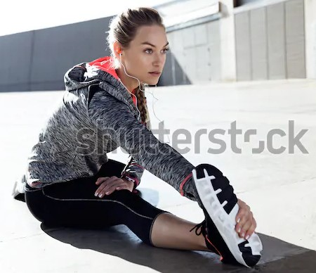
Plataforma E-Commerce especializada en el segmento de indumentaria y accesorios deportivos.
A través de nuestra plataforma permitiremos la interacción de aquellos emprendedores y/o talleristas con falta de estructura y posibilidad para la comercialización de sus productos, y aquellas personas interesadas en este rubro.
Nuestro target serán todas aquellas personas de clase media y media baja que no prioricen la ropa de “marca”, tanto hombre como mujeres de 18 a 65 años.

Slide 3
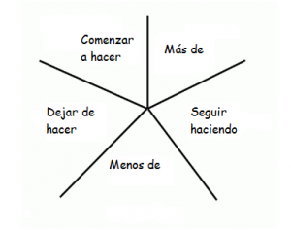






Herramientas
Modelo estrella de Mar, Trello y GIT: Gracias a estas 3
Herramientas pudimos organizarnos como
equipo, compartir información y
asignar tareas.
El proyecto se baso en código Javascript con la interacción de HTML, CSS y SQL.
A su vez se hicieron uso de los paquetes de Node Js. como Express, Multer, Sequelize.

Slide 4
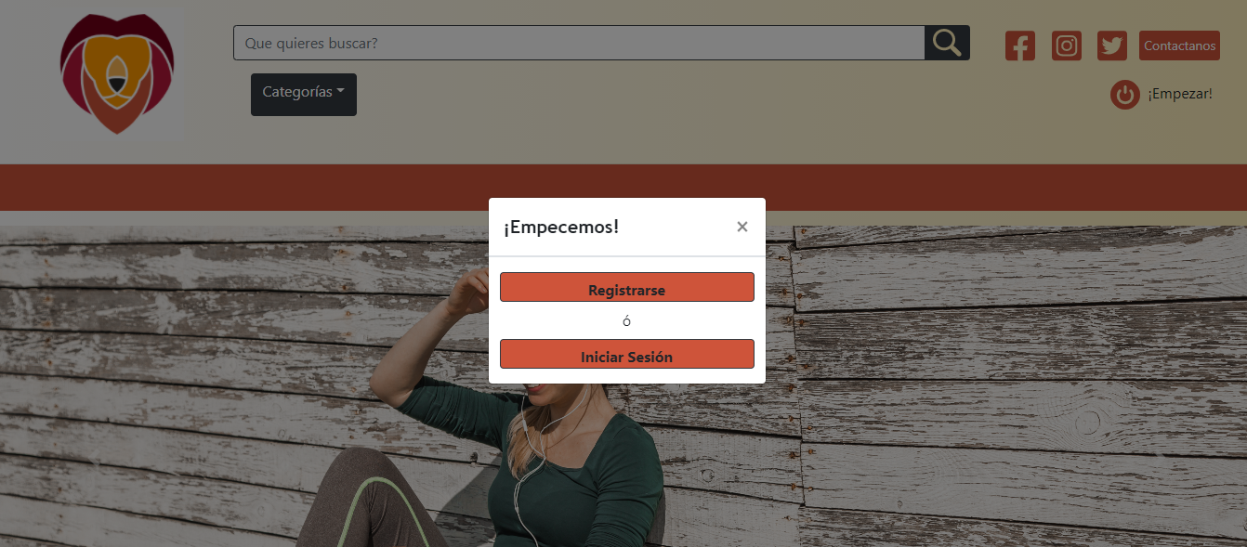

Slide 5
Conclusión
En lo personal ninguno de los 3 tenia conocimientos previos en programación, por lo que la cursada nos ayudo a entender y adquirir distintos tipo de herramientas y sus usos.
Por lo que si bien sabemos que hay mucho mas por aprender, finalizamos el curso con muchos conceptos y un panorama mucho mas claro en lo que refiere a programación.
En cuanto al proyecto nos hubiese guastado desarrollar el proceso de compra.
https://github.com/franciscovallecillo/Grupo__1__CompraOnline

Slide 6
Muchas Gracias!!

